Slide 1
Excel for Business Gün 6

Slide 2
Günün Mündəricatı
Uyğunlaşdırılmış axtarışlar (V-/H-/X-Lookup)
Indeksasiya, Indeks əsaslı uyğunlaşdırma (INDEX, MATCH, INDEX+MATCH)
Indeksasiya addım 2, «Array» tipli formulalar

Slide 3
Uyğunlaşdırılmış axtarışlar (V-/H-/X-Lookup)
1

Slide 4
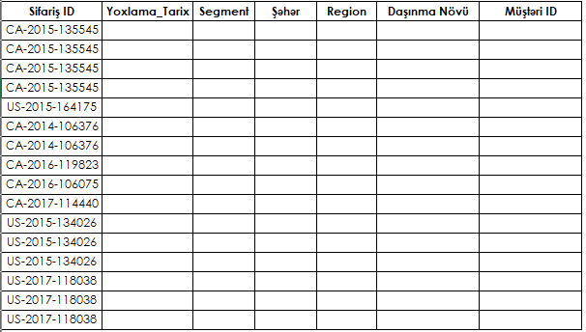

Slide 5
= VLOOKUP ({Axtarılan Dəyər}, {Axtarılan Ərazi}, {Sütun Sırası},{Uyğunlaşdırma Növü} )
Axtarılan dəyərin, axtarılan ərazidə soldan-sağa sütun ilə tutuşdurub tapılan dəyəri qaytarır. İş prinsipi horizontal müstəvidədir və sütünlar əsasında çalışır.

Slide 6
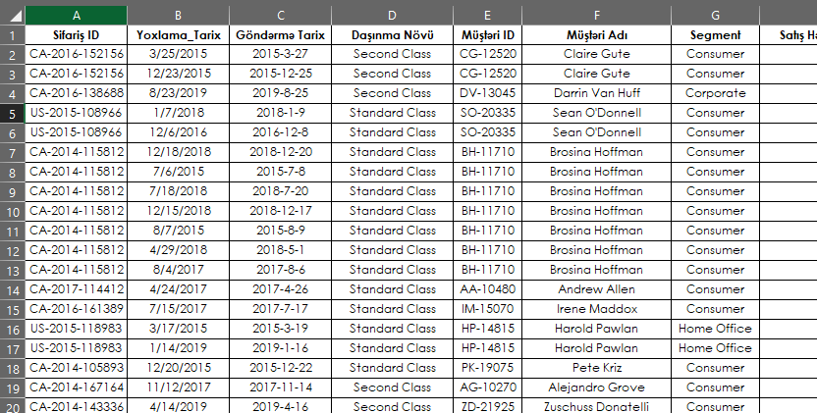

Slide 7
= HLOOKUP ({Axtarılan Dəyər}, {Axtarılan Ərazi}, {Sətir Sırası},{Uyğunlaşdırma Növü} )
Axtarılan dəyərin, axtarılan ərazidə yuxarıdan-aşağıya sətir ilə tutuşdurub tapılan dəyəri qaytarır. İş prinsipi vertikal müstəvidədir və sətirlər əsasında çalışır.

Slide 9
= XLOOKUP ({Axtarılan Dəyər}, {Axtarılan Ərazi-Dəyər}, {Gətirilən Ərazi})
Axtarılan dəyərin, axtarılan ərazidə istiqamət üzrə tutuşdurub tapılan dəyəri qaytarır. İş prinsipi vertikal və ya horizontal müstəvidədir və sətirlər və ya sütunlar əsasında çalışır.

Slide 10


Slide 11
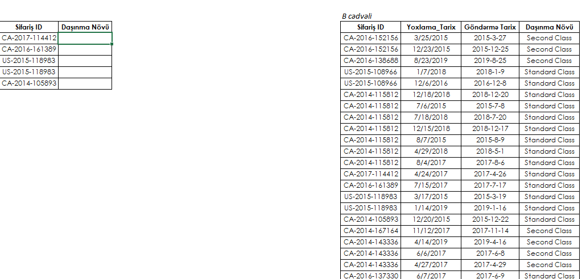

Slide 12
Təcrübi Tapşırıq 15 dəq.

Slide 13
Indeks əsaslı uyğunlaşdırma (INDEX, MATCH, INDEX+MATCH)
2

Slide 14
= MATCH({Axtarılan Dəyər}, {Axtarılan Ərazi}, {Uyğunlaşdırma Növü} )
Axtarılan dəyərin, axtarılan ərazidə soldar-sağa/yuxarıdan-aşağıya xana hesabı ilə sıra nömrəsini qaytarır

Slide 15
= İNDEX({Axtarılan Ərazi}, {Sıra nömrəsi} )
Axtarılan ərazidə soldan-sağa/yuxarıdan-aşağıya xana hesabı ilə sıra nömrəsinə uyğun xanadakı dəyəri qaytarır

Slide 16
Indeksasiya addım 2 «Array» tipli formulalar
3

Slide 17
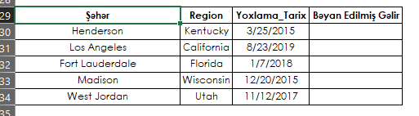

Slide 18
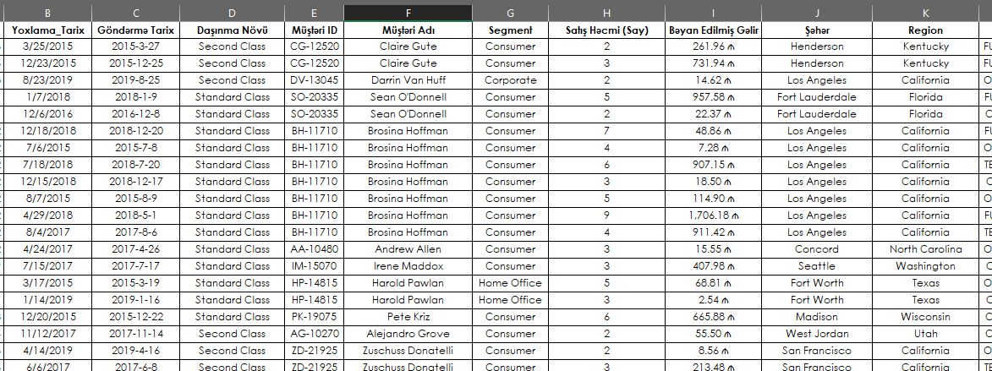

Slide 19
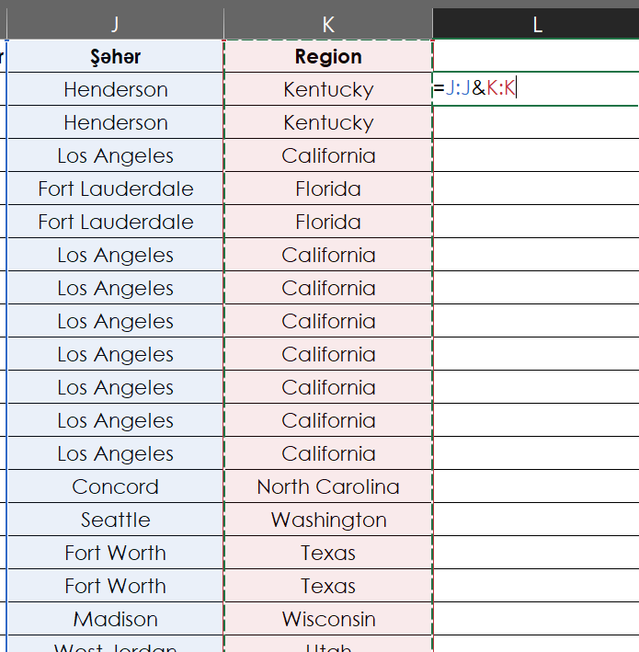

Slide 20
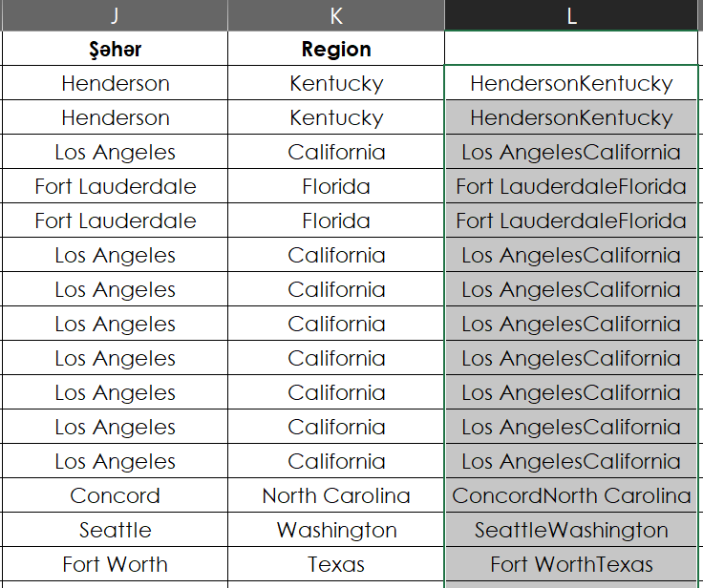

Slide 21
= INDEX({Gətirilən Ərazi}, MATCH({Axtarılan Dəyər}, {Axtarılan Ərazi}, {Uyğunlaşdırma Növü} ))

Slide 22
Təcrübi Tapşırıq 10 dəq.

Slide 23

Təşəkkürlər!
Əlavə sual (-lar)?

